Slide 1

高齢者施設等（入所）での
陽性者発生時対応マニュアル
至急、施設内で共有してください
～ そのときどうする？ 最初にする８つのポイント ～
① 必要な資材が揃っているか確認しましょう。
防護服・手袋・ゴーグル・マスク・ヘアキャップ・ゴミ箱・消毒液など ☞ P.2
② 陽性者を隔離しましょう。
原則個室で。多数おられる場合は複数同室で対応しましょう。 ☞ P.4
③ 陽性者、濃厚接触者のリストアップをしましょう。
関係機関との情報共有、状況把握のため大事な作業です。☞ P.4、シート１、２
④ 連携医療機関、保健所、担当福祉部局へ報告しましょう。
③で作成したシートをもとに必要事項をお伝えください。 ☞ P.4
⑤ 施設内でのゾーニングを考えましょう。
レッド、イエロー、グリーンの考え方を理解しましょう。 ☞ P.5
⑥ 施設内で陽性者の治療をする準備をしましょう。
入院までに時間を要する場合があります。重症化を防ぐため、施設内で治療が
できる準備をしましょう。 ☞ P.６
⑦ これからの対応について計画しましょう。
長期戦に備えて、職員皆で対応できる体制を計画しましょう ☞ P.6
⑧ 入居者の方の健康状態を日々確認しましょう。
発症したらすぐに関係機関と共有しましょう ☞ P.6、シート２
令和４年2月25日版
Ⓒ2014 大阪府もずやん

Slide 2


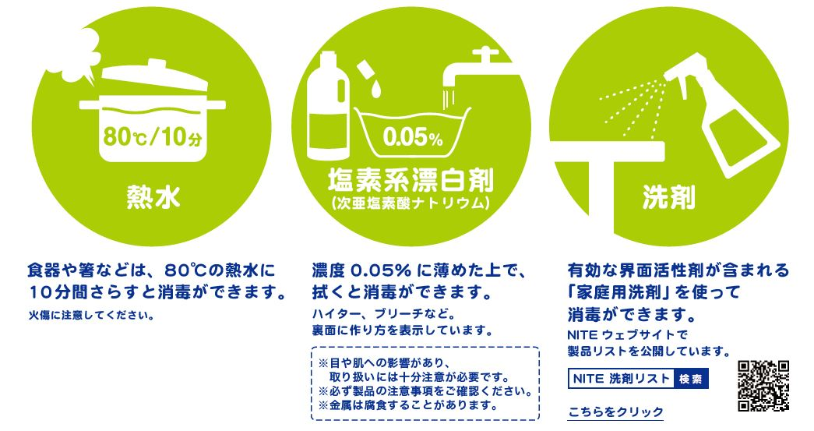
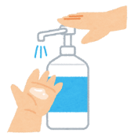
施設（※）で陽性者が出ると、誰もが「これからどうなるんだろう？」と不安になります。
新型コロナは施設で広まりやすい感染症で、しばらく対応が続くかもしれませんが、落ち着いて対応することで、感染拡大を防げます。また、早期に治療を開始することで重症者を減らすことができます。次の手順に沿って、まずはどう動いたら良いかを確認しましょう❕
※ 本マニュアルは高齢者及び障がい児者等重症化リスクの高い方の入所施設を対象に作成しています。
Ⓒ2014 大阪府もずやん
施設で何が起こっているかを全員で共有し、今後の対策は全員で協力して対応していきましょう
１ 必要な個人防護具（PPE）等資材が揃っているか確認しましょう。
新型コロナウイルスに対応するためには、「うつさない、うつらない」ための準備が必要です。使用のたびに廃棄することが望ましいため、十分な量を用意しましょう。
□ 防護服又はビニール製のエプロン
ウイルスを体につけないためのものです。陽性の方と接する部分を覆うものを用意してください。
□ 手袋
陽性の方の様々な対応を手袋をしてから行います。手にフィットするものを選びましょう。
□ ゴーグルまたはフェイスシールド
ウイルスが目の粘膜などから体内に侵入することを防ぎます。
□ サージカルマスク
鼻までしっかり覆い、隙間のないようにつけましょう。
※環境中にウイルスが大量に存在しているようなときは「N95マスク」を隙間のないように着用
してください（シールチェックも行いましょう）。
□ ヘアキャップ
頭部へウイルスが付着することを防ぎます。髪を確実に覆いましょう。
□ ゴミ箱
陽性の方を対応した後、使用したPPE等は保管せず速やかに廃棄します。脱いだ後、その場所で
すぐ捨てられるようにふた付きゴミ箱を用意しましょう。
□ 消毒液
新型コロナウイルスにはアルコール消毒が有効です。また、熱湯や次亜塩素酸ナトリウムでも消
毒ができますので、用途によって使い分けてください。
アルコールは、濃度76.9%以上81.4%以下のエタノールが効果的です！
手洗いがすぐにできない状況では、アルコール消毒液も有効です。
手が汚れていると手袋をしていても同じです。
手洗い、消毒は定期的に行いましょう。
厚生労働省・経済産業省・消費者庁ポスター「新型コロナウイルス対策 身のまわりを清潔にしましょう。」より

Slide 3
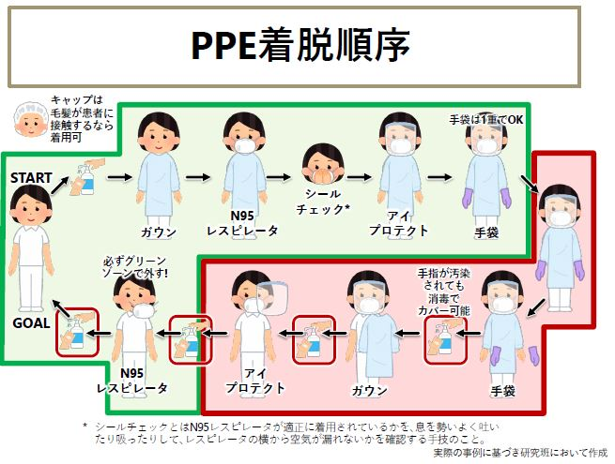
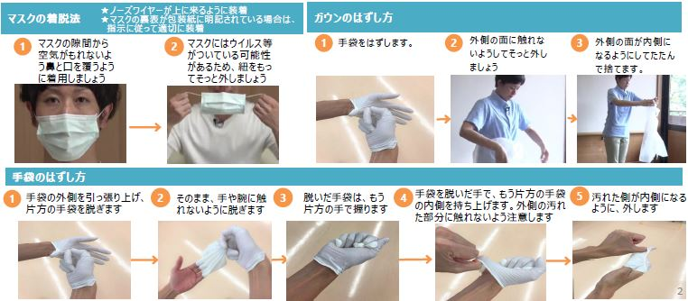

防護服等の正しい着方、脱ぎ方
特に脱ぐときは気を付けて！
ウイルスは防護服の外側についているので、きれいになった手などで防護服の外側に触れないように意識を！
出典：東北大学大学院医学系研究科総合感染症学分野
出典：厚生労働省資料「施設内療養時の対応の手引き」
出典：厚生労働省「介護職員のための感染対策マニュアル」

Slide 4
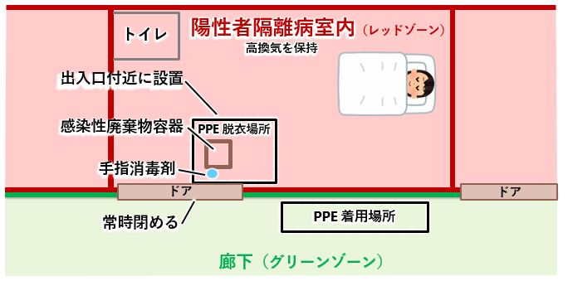


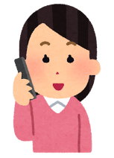



２ 陽性者の方を個室で隔離してください。陽性判明時に個室にいない方は、
一旦、以下の手順で個室へ移動させてください。
陽性の方から感染拡大しないために必要な作業です。
□ 陽性となった方を対応する方はPPE等を着用してください。
□ 陽性者を個室へ移動してください。
□ 陽性者を個室へ移動した後は、個室の入り口で防護服を脱いでから外へ出てください。
※ 脱ぎ方は別添のとおりにし、脱いだものはビニール袋に入れてから、個室入口付近に用意した
ゴミ箱に入れてください。
□ マスク、手袋、エプロンを着用の上、個室以外で陽性者が触れた部分を消毒してください。
☜ 個室のイメージ
レッドゾーン：ウイルスが多い区画
グリーンゾーン：ウイルスがいない区画
ウイルスはレッドゾーンで抑えて、グリーンゾーンには出さないように！
出典：東北大学大学院医学系研究科総合感染症学分野
陽性者が多数にわたるときは同室で複数を管理。濃厚接触者はそれぞれ個室管理してください。
３ 陽性者の方の発生状況やその方の詳細、濃厚接触のあった方を整理してリストアップして
ください。
施設でどこで何が起こっているか整理する第一歩です。また、入所者で陽性になった方の詳細情報は、
今後の健康状態の確認や、治療の必要性の判断の参考になります。
今後、陽性者となる可能性が高いので、全く接触のない方々とは接触しないようにすることが大事です。
□ 職員と入所者に分けてリストを作ってください。
□ 職員の方は最後に陽性の方と接触した日から７日間は自宅待機にしてください。
（一旦自宅待機とし、その後、リストの共有と併せて保健所への相談も可。）
※ 介護従事者で濃厚接触者となった方でも条件を満たせば出勤することが可能です。
詳しくは 参考資料１を見てください。
シート1、2
４ 連携医療機関、保健所、福祉部局に連絡して、今後の対応をご相談ください。
施設からの情報を基に連携医療機関や保健所が状況を把握します。
保健所は必要な調査、助言等を行います。
【連携医療機関へ】
□ 陽性者が発生したこと
□ 施設内の陽性者数とその方々の症状
※ 治療対応がどこまで可能か、医療機関に確認してください。
（点滴等対症療法のみ・新型コロナ治療薬投与可、往診予定日 など）
【保健所、市町村・府の福祉部局へ】
□ 陽性者が発生したこと
□ 連携医療機関に指示されたこと（往診予定、治療実施の予定など）
□ 保健所へは３で作成したリストをメール等で共有してください。
□ 市町村等福祉部局へは、物資、人材の不足状況もあわせてご相談ください。

Slide 5
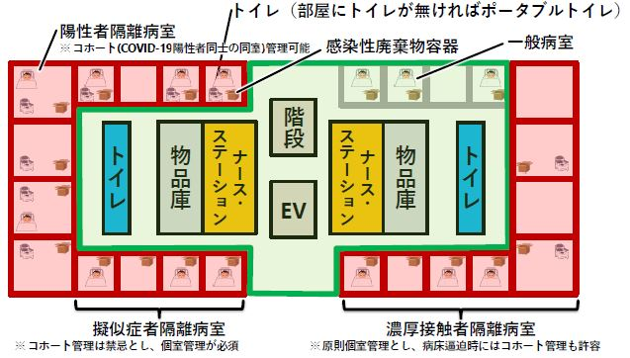

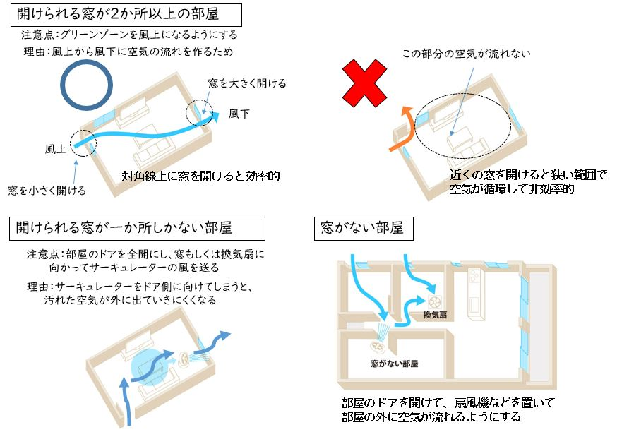
５ 施設内でのゾーニング（区画分け）を考えましょう。
新型コロナウイルスの感染が落ち着くまで長期戦になる可能性があります。効率よく、メリハリをつけて、職員の負担が少ない形で対応できるようなゾーニングを計画しましょう。
① 考え方をしっかり理解しましょう！
ウイルスはレッドゾーンで抑えて、グリーンゾーンには持ち込まないことが基本です。
□ ウイルスが多い区画（レッドゾーン）
・この区画では、PPEを着用した状態で対応。
・原則、レッドゾーン内から紙一枚でも持ちださないように！
□ ウイルスが少ない区画（イエローゾーン）
・レッドゾーンからグリーンゾーンに戻るまでの中間地点。
・防護服を脱いで、消毒し、ウイルスがない状態に戻るための場所。脱衣のためだけのゾーンと考えて！
□ ウイルスがいない区画（グリーンゾーン）
・ここではホッと一息いれてください。職員の休憩、食事も個々の区画で！
・防護服等はこのゾーンで着ていくこと
詳細は、「その他参考ホームページ」を
ご覧ください。
② 負担の少ないゾーニングを考えましょう。
□ 陽性者だけを一つの区画にまとめられるか
□ 濃厚接触者だけを一つの区画にまとめられるか
※ 一つの区画にまとめられなければ、１の個室対応を
徹底しましょう
施設全体のゾーニングのイメージ ☞
職員全員が同じ認識で対応するために、
レッドゾーンの床や壁には赤いテープ、
グリーンゾーンの床や壁には緑のテープを貼るなど、皆の目に見えるようにしておきましょう。
グリーンゾーンを広くとれるように計画すると、職員の負担が減ります。
出典：東北大学大学院医学系研究科総合感染症学分野
換気も重要！
ウイルスを室外に排出するためには、グリーンゾーンを風上に、レッドゾーンを風下になるように換気扇を
活用して空気の流れを作りましょう。窓を使った換気を行う場合、風の流れができるよう、２方向の窓を、
１時間に２回以上、数分間程度、全開にしましょう。
共用スペースや職員休憩室の換気も忘れずに！

Slide 6
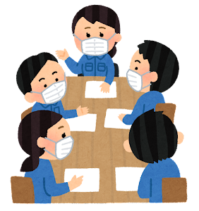
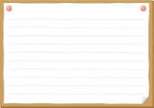

６ 施設内で陽性者の治療をする準備をしましょう。
早期に新型コロナの治療をすることで重症化を防ぐことができます。施設内でできる限りの治療ができる準備をしましょう。
□ 連携医療機関に治療について相談しましょう。
３で作ったリスト（シート１）の情報を共有しましょう。
□ 連携医療機関で治療が困難な場合は保健所へ相談しましょう。
３で作ったリスト（シート１）を共有していただくとともに、連携医療機関で治療が困難であっ
たことを伝え、他の往診医療機関の応援等について保健所へ相談してください。
□ 治療が実施される場合は、施設内のグリーンゾーンに医療機関の方が準備するスペースを用意し
ましょう。
【参考】新型コロナウイルス感染症治療に用いられる主な薬剤
2月24日現在
薬剤名 |  | 発症からの日数 | 投与方法 | 備考
中和抗体薬 | ソトロビマブ （ゼビュディ） | ５日以内 | 点滴 １回投与 | 点滴時間は30分 その後30分の観察が必要
 | カシリビマブ/イムデビマブ（ロナプリーブ） | ７日以内 | 点滴 １回投与
抗ウイルス薬 | モルヌピラビル （ラゲブリオ） | ５日以内 | 経口 1日２回 ５日間
 | レムデシビル （ベクルリー） | ７日以内 | 点滴 1日１回５～10日間 | 点滴時間は60分
 | ニルマトレルビル・リトナビル（パキロビッド） | ５日以内 | 経口 1日２回 ５日間 | 併用薬に注意必要
新型コロナウイルスの治療は、陽性の方の状態により、上の治療薬が必ずしも投与できるとは限りません。陽性の方の発症状況や年齢、ワクチン接種状況、基礎疾患などを正確に医療機関にお伝えして、今後の方針を決めましょう。
７ これからの対応について計画しましょう。
これから短くて２週間、長くて１ヶ月以上対応が続くかもしれません。次のことを考えておきましょう。
□ 残った職員で、誰が何を担当するか。どのようなシフト体制を組むか。
□ 不足している物資等をどのように補充していくか。
□ 必要な連絡先を整理して、分かりやすいところに貼っておきましょう。
□ 年度替わりに伴う人員の補充や配置転換を見込んだ体制整備、新人教育を行いましょう。
物資の不足 ☞ ○○ 000-000-0000
容態悪化時 ☞ ○○ 000-000-0000
健康状態の相談 ☞ ○○ 000-000-0000
８ 入居者の方の健康状態を日々確認し、保健所と共有しましょう。
入居者の方の健康状態をしっかり確認して、保健所と共有しておき、陽性となった方の状態が悪化した場合や新たに発症者が出た場合は、速やかに保健所や連携医療機関に相談しましょう。
□ シート２「健康観察リスト」を参考にしてください

Slide 7
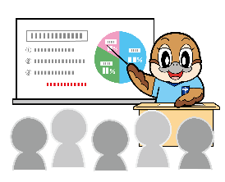
参 考
【それぞれの連絡先】
内容 | 連絡先
発生報告 | ・施設所在地所管保健所 ・施設所管の市町村担当福祉部局 （大阪府所管の場合は大阪府の担当福祉部局）
感染対策の相談 | ・施設所在地所管保健所
人材、物資の不足 | ・施設所管の市町村担当福祉部局 （大阪府所管の場合は大阪府の担当福祉部局）
入居者の健康状況報告 | ・施設所在地所管保健所 ・連携医療機関
往診に関すること | ・連携医療機関 ※連携医療機関で対応困難な時は保健所
ワクチン接種について | ・施設所在地所管市町村ワクチン担当課
【参考となる大阪府ホームページ】
○ 社会福祉施設等における新型コロナウイルス感染症対策
https://www.pref.osaka.lg.jp/fukushisomu/kansentaisaku/index.html
○ 高齢者施設等「スマホ検査センター」の利用
https://www.pref.osaka.lg.jp/chiikifukushi/coronafukushi/index.html#hajimeni
【その他参考ホームページ】
○ 医療機関における新型コロナウイルスにおけるゾーニングの考え方
出典：東北大学大学院医学系研究科総合感染症学分野
http://www.tohoku-icnet.ac/covid-19/mhlw-wg/division/medical_institution.html#anc03
○ 厚生労働省「介護職員のための感染対策マニュアル（施設系）」
https://www.mhlw.go.jp/content/12300000/000678255.pdf

